Slide 1


ỦY BAN NHÂN DÂN QUẬN LONG BIÊN
TRƯỜNG TIỂU HỌC ĐÔ THỊ VIỆT HƯNG
BÀI GIẢNG ĐIỆN TỬ
KHỐI 3
MÔN: CÔNG NGHỆ

Slide 2

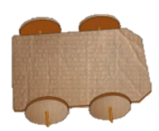
2. Làm mô hình xe đua.
a) Xác định yêu cầu của sản phẩm
Em hãy nêu các bộ phận chính và yêu cầu sản phẩm ở hình sau:
Xe đồ chơi mẫu có những bộ phận gì?
+ Xe đồ chơi mẫu gồm 3 bộ phận chính là: Khung xe, trục bánh xe, và bánh xe, ống đỡ trục bánh xe.
Các bộ phận đó có màu sắc, hình dạng và kích thức như thế nào?
+ Khung xe hình chữ nhật, màu nâu.
+ Trục bánh, ống đỡ trục bánh xe xe thon dài.
+ Bánh xe hình tròn, màu nâu

Slide 3
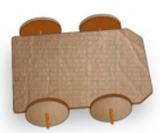
2. Làm mô hình xe đua.
a) Xác định yêu cầu của sản phẩm
Em hãy nêu các bộ phận chính và yêu cầu sản phẩm ở hình sau:
Các bộ phận chính:
+ Khung xe
+ Bánh xe
+ Ống đỡ trục bánh xe.
Yêu cầu của sản phẩm:
+ Chạy được.
+ Chắc chắn.
+ Trang trí đẹp.

Slide 4
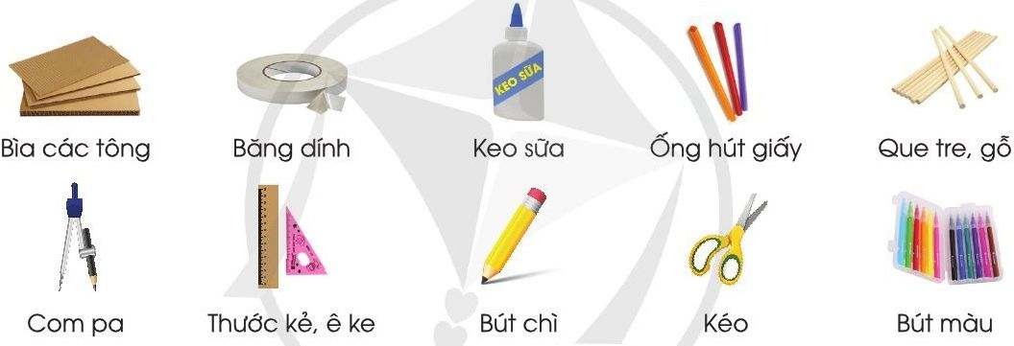
Thảo luận nhóm 2
2. Làm mô hình xe đua.
b) Chuẩn bị vật liệu và dụng cụ
Cùng bạn tính toán số lượng và chuẩn bị đầy đủ các dụng cụ và vật liệu cần thiết.

Slide 5
2. Làm mô hình xe đua.
Đại diện các nhóm báo cáo
b) Chuẩn bị vật liệu và dụng cụ
Số lượng các dụng cụ và vật liệu cần thiết.
Các dụng cụ, vật liệu cần thiết:
+ Bìa các tông: 2 bìa các tông to hoặc 3-4 bìa các tông nhỏ (mỗi HS).
+ Băng dính: 1 cuộn (mỗi bàn).
+ Keo sữa: 1 lọ (mỗi bàn).
+ Ống hút giấy: 2 ống hút (mỗi HS)
+ Que tre, gỗ: 2 que (mỗi HS).
+ Compa, thước kẻ, ê ke, bút chì, kéo, bút màu: mỗi HS tự chuẩn bị riêng cho mình.

Slide 6
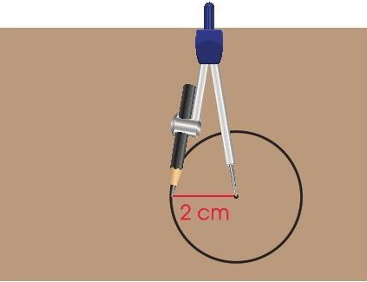
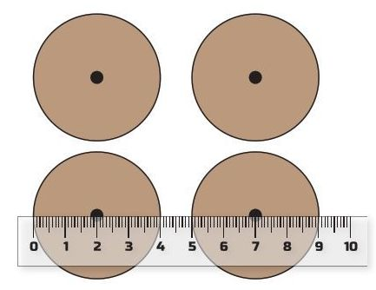
2. Làm mô hình xe đua
c) Quy trình thực hiện
Các em cùng thực hiện gấp máy bay theo các bước dưới đây:
1. Dùng com pa vẽ trên tấm bìa đường tròn có bán kính 2cm. Cắt theo đường tròn để được bánh xe.
2. Làm tương tự được 4 bánh xe có bán kính 2cm.

Slide 7
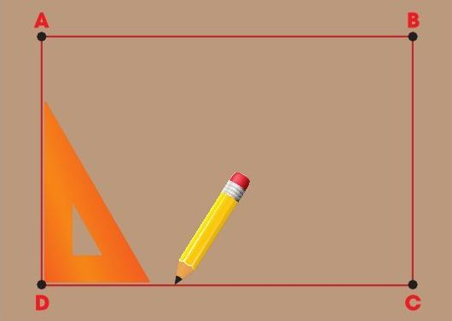
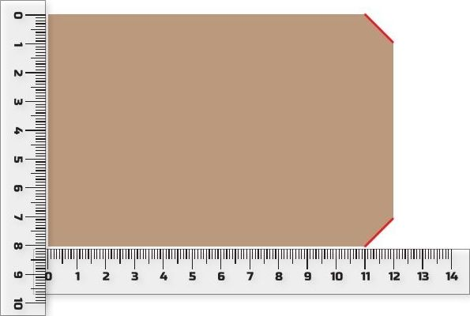
2. Làm mô hình xe đua
c) Quy trình thực hiện
Các em cùng thực hiện gấp máy bay theo các bước dưới đây:
3. Vẽ trên tấm bìa hình chữ nhật có kích thước 8 cm x 12 cm
4. Dùng kéo cắt tạo khung xe. Cắt góc hai đầu khung xe

Slide 8
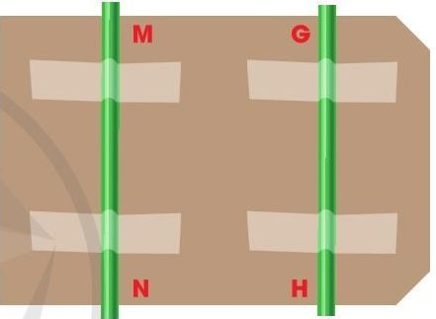
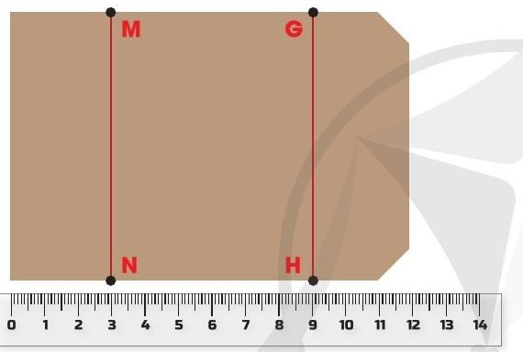
2. Làm mô hình xe đua
c) Quy trình thực hiện
Bước 2: Làm ống đỡ trục bánh xe
6. Cắt 2 đoạn ống hiuts dài 9cm. Dùng băng dính dán 2 ống hút vào khung xe tại vị trí MN và GH.
5. Trên khung xe, đánh dấu điểm M,N G,H. Vẽ đoạn thẳng MN và GH.

Slide 9
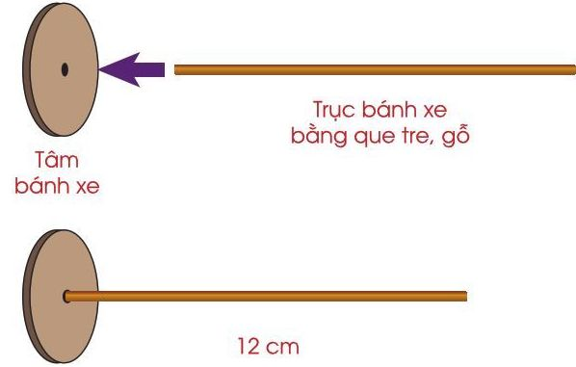
2. Làm mô hình xe đua
c) Quy trình thực hiện
Bước 3: Gắn bánh vào trục bánh xe
7. Chuẩn bị 2 que tre hoặc gỗ, dài 12cm để làm trục bánh xe
Dùng đầu mũi com pa tạo một lỗ ở tâm bánh xe đủ để xuyên trục bánh xe qua.
Lắp bánh xe vào trục làm bánh xe, cách đầu trục khoảng 1cm.

Slide 10
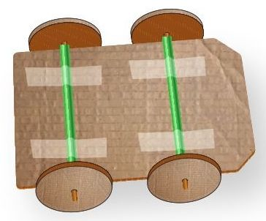
2. Làm mô hình xe đua
c) Quy trình thực hiện
Bước 3: Gắn bánh vào trục bánh xe
8. Luồn trục bánh xe vào trong ống hút dán trên khung xe đầu kia lắp tiếp bánh xe còn lại.
Dùng băng dính hoặc keo dán để cố định bánh xe vào trục.
Lưu ý: Khi lắp bánh xe vào trục cần đảm bảo bánh xe vuông góc với trục bánh xe.

Slide 11
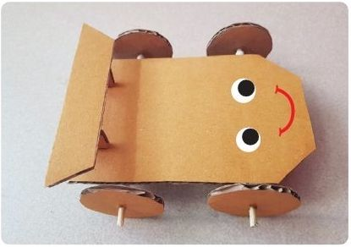
2. Làm mô hình xe đua
c) Quy trình thực hiện
Bước 4: Chạy thử
9. Đặt xe xuống bề mặt bằng phẳng dùng tay đẩy xe về phía trước quan sát xe di chuyển.
Bước 5: Chạy thử
10. Dùng bút chì trang trí hoặc gắn thêm một số bộ phận

Slide 12
2. Làm mô hình xe đua
d) Thực hành: Cùng xem lại quy trình và thực hiện làm mô hình xe đua nhé.

Slide 13
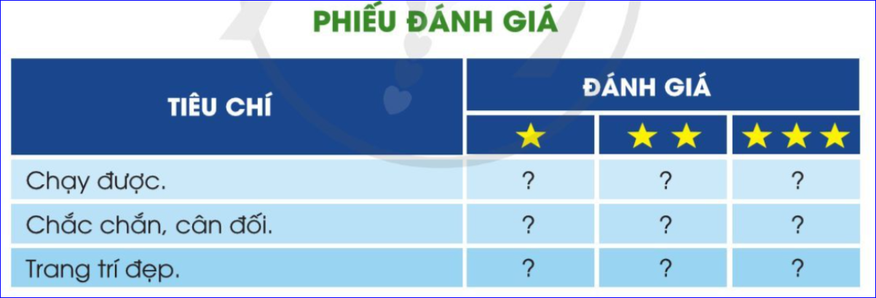
2. Làm mô hình xe đua
d) Báo cáo đánh giá
Em hãy giới thiệu sản phẩm của mình với các bạn và nhận xét sản phẩm của các bạn theo mẫu phiếu đánh giá sau:

Slide 14
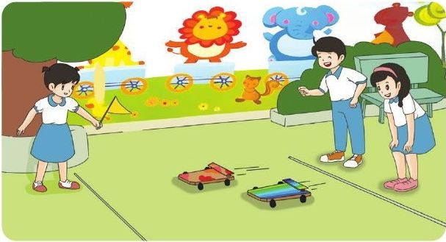
3. Cùng chơi.
Em hãy cùng các bạn chơi đồ chơi do mình làm ra.
Trò chơi: “Chạy nhanh hơn nữa”. Các xe xuất phát cùng 1 vạch đích xe nào chạy về vạch đích đầu tiên sẽ chiến thắng.

